Slide 1


CHAPTER 01
技术能力与项目经验
从Web开发到系统工具，用实战积累技术底气
Notes:
好，首先进入第一部分。我想让大家了解一下我在课外自学和动手做过的一些技术项目，这些经历让我积累了不少实操经验，也让我有信心胜任电教委员的工作。

Slide 2
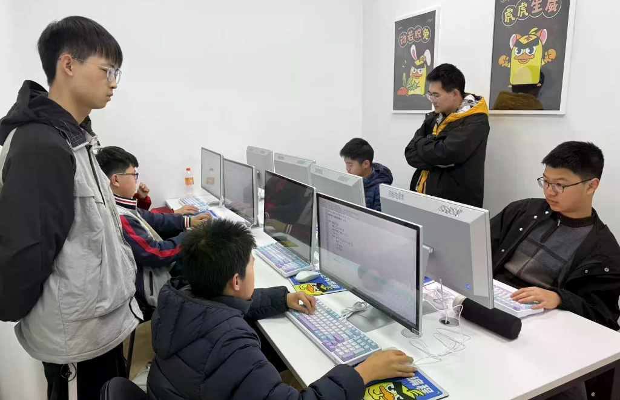

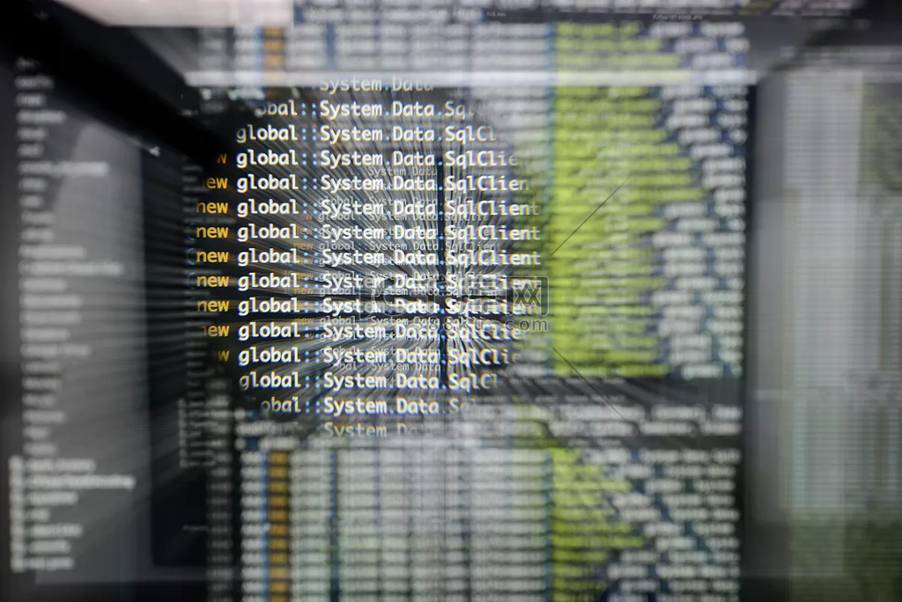
PORTFOLIO · WEB DEVELOPMENT
Web开发与前端项目
独立完成了个人主页、技术博客和UI组件模型三个Web项目的开发与部署，涵盖从页面设计到线上发布的全流程，体现了
扎实的自学能力和对前端技术的系统掌握。
个人主页开发实景
技术博客撰写实景
前端组件开发实景
PROJECT 01
PROJECT 02
PROJECT 03
个人主页 Nekohafun
技术博客 Nekohablog
UI组件 NekohaUIModel
独立完成设计、开发与云端部署，展示个人作品集与技
术方向，作为对外技术交流的线上名片
搭建并持续更新个人技术博客，记录编程学习笔记与技
术心得，锻炼了技术写作和知识整理能力
开发前端组件展示项目，系统实践组件化开发思路，提
升了界面设计与交互实现能力
Notes:
大家可以看到，我在Web开发方面做了不少尝试。第一个是我的个人主页 nekohafun，这是一个展示我个人作品和兴趣的站点，从设计到部署都是独立完成的。第二个是个人博客 nekohablog，用来记录技术学习笔记和心得体会，目前已经积累了不少原创内容。第三个是 NekohaUIModel，这是一个UI组件展示项目，我通过它系统学习了前端组件化开发的思路。这些项目让我对HTML、CSS、JavaScript有了比较扎实的理解，也锻炼了独立解决问题的能力。

Slide 3
Portfolio · 技术实践
系统工具与实用软件开发
独立开发了涵盖Java启动器、多语言环境配置器、Windows系统工具和界面美化组件在内的多款实用软件，并完成大量
Java程序汉化工作，展现了从开发到用户体验优化的全链路技术能力。
汉化与本地化
开发工具链
Windows 系统工具
完成众多 Java 程序的中文汉化工作，将英文界面
转化为符合中文用户习惯的本地化版本，提升软件
易用性与可及性
开发 NekohaUI Launcher 启动器与 DeepeekV4
工具，简化 Java 项目的运行与调试流程
开发小龙虾实用工具集，针对 Windows 日常使用
痛点提供便捷解决方案
制作 Java 和 Python 环境配置器，一键搭建开发
环境，降低编程入门门槛
制作 Win11FancyUI 界面美化组件，对 Windows
11 进行视觉定制与交互优化
建立术语库与翻译规范，确保技术文档、报错信
息、界面提示的翻译准确性与一致性
Launcher
Win11
i18n
Notes:
除了Web开发，我在系统工具方面也做了不少东西。在开发工具方面，我做了NekohaUI的Java启动器和DeepeekV4，还有Java和Python的环境配置器，帮助快速搭建开发环境。在Windows系统工具方面，我开发了小龙虾这款Windows实用工具，解决日常使用中的一些痛点。另外我还做了Win11FancyUI，对Windows 11的界面进行美化和定制。此外，我还完成了大量Java程序的汉化工作。这些项目说明我不仅会写代码，更懂得从用户角度出发去解决实际问题。

Slide 4
感谢倾听
Notes:
我的竞选承诺有三条。第一条是'随叫随到'——只要老师在课堂上遇到任何技术问题，我保证第一时间响应，绝不推诿拖延。第二条是'专业可靠'——我会利用自己的技术积累，不断提升电教维护的效率和质量，同时做好设备使用日志，让每一次维修都有据可查。第三条是'主动服务'——不等问题找上门，而是主动巡检、提前预防，把故障消灭在萌芽阶段。我始终认为，电教委员不是一个头衔，而是一份实实在在的服务责任。如果能得到大家的信任，我一定会用行动来证明自己。

